Slide 1
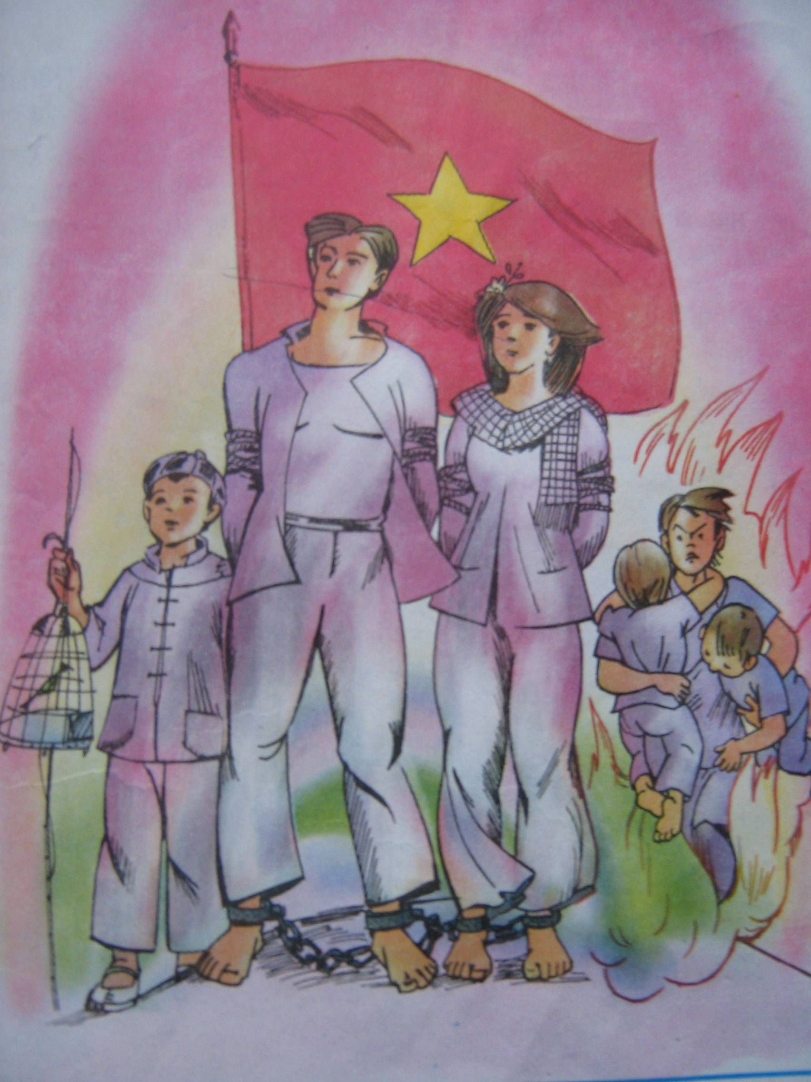
NHỮNG NGƯỜI QUẢ CẢM

Slide 2

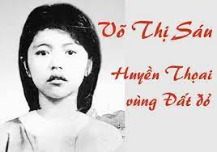
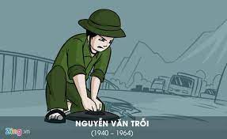
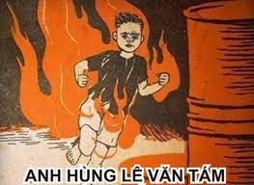
(1933 – 1952)
(1929 – 1943)

Slide 3

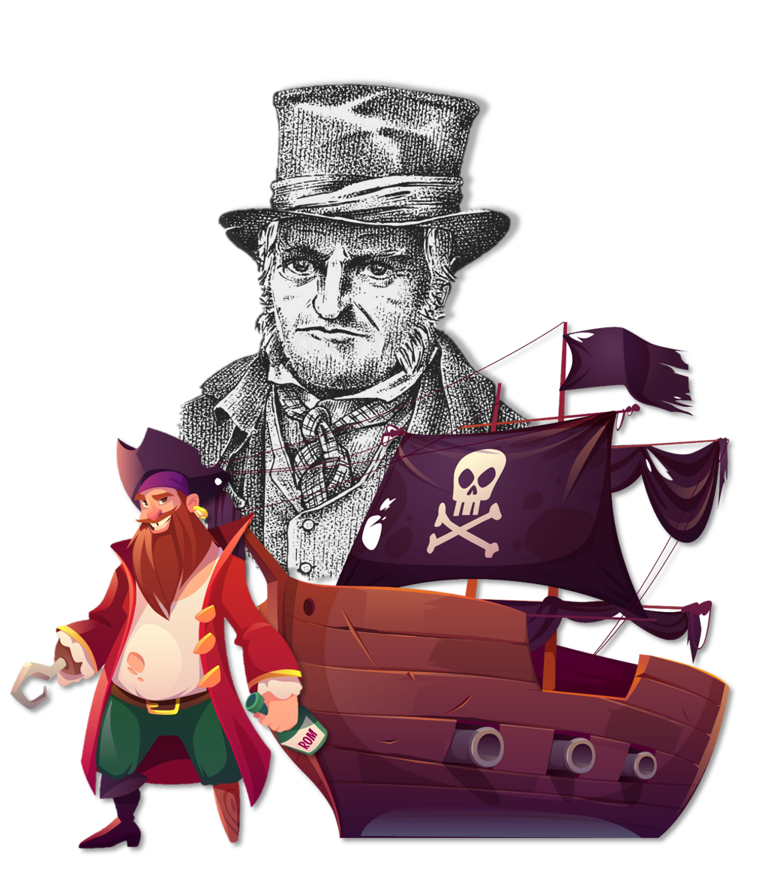
TẬP ĐỌC
KHUẤT PHỤC
TÊN CƯỚP BIỂN
KHUẤT PHỤC
TÊN CƯỚP BIỂN
SÁCH GIÁO KHOA TRANG 66

Slide 4
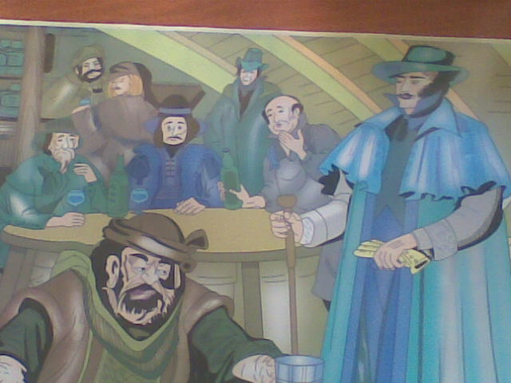
Thứ hai ngày 7 tháng 3 năm 2022
Tập đọc:
Khuất phục tên cướp biển
Theo Xti-ven-xơn

Slide 5
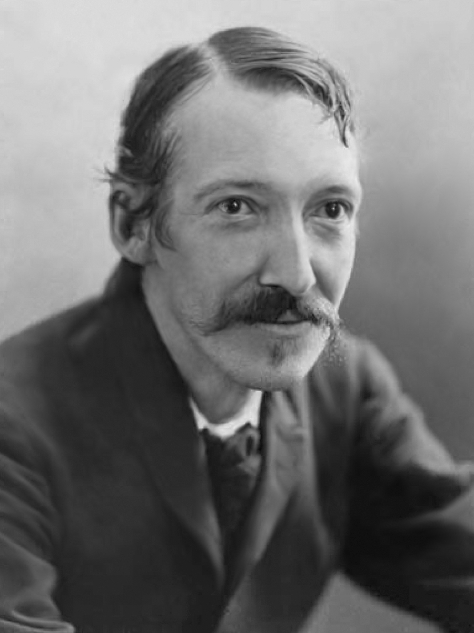
TÁC GIẢ XTI – VEN – XƠN (1850 – 1894
Nhà văn Anh nổi tiếng thế giới
Tác phẩm nổi tiếng nhất “Đảo giấu vàng”

Slide 6
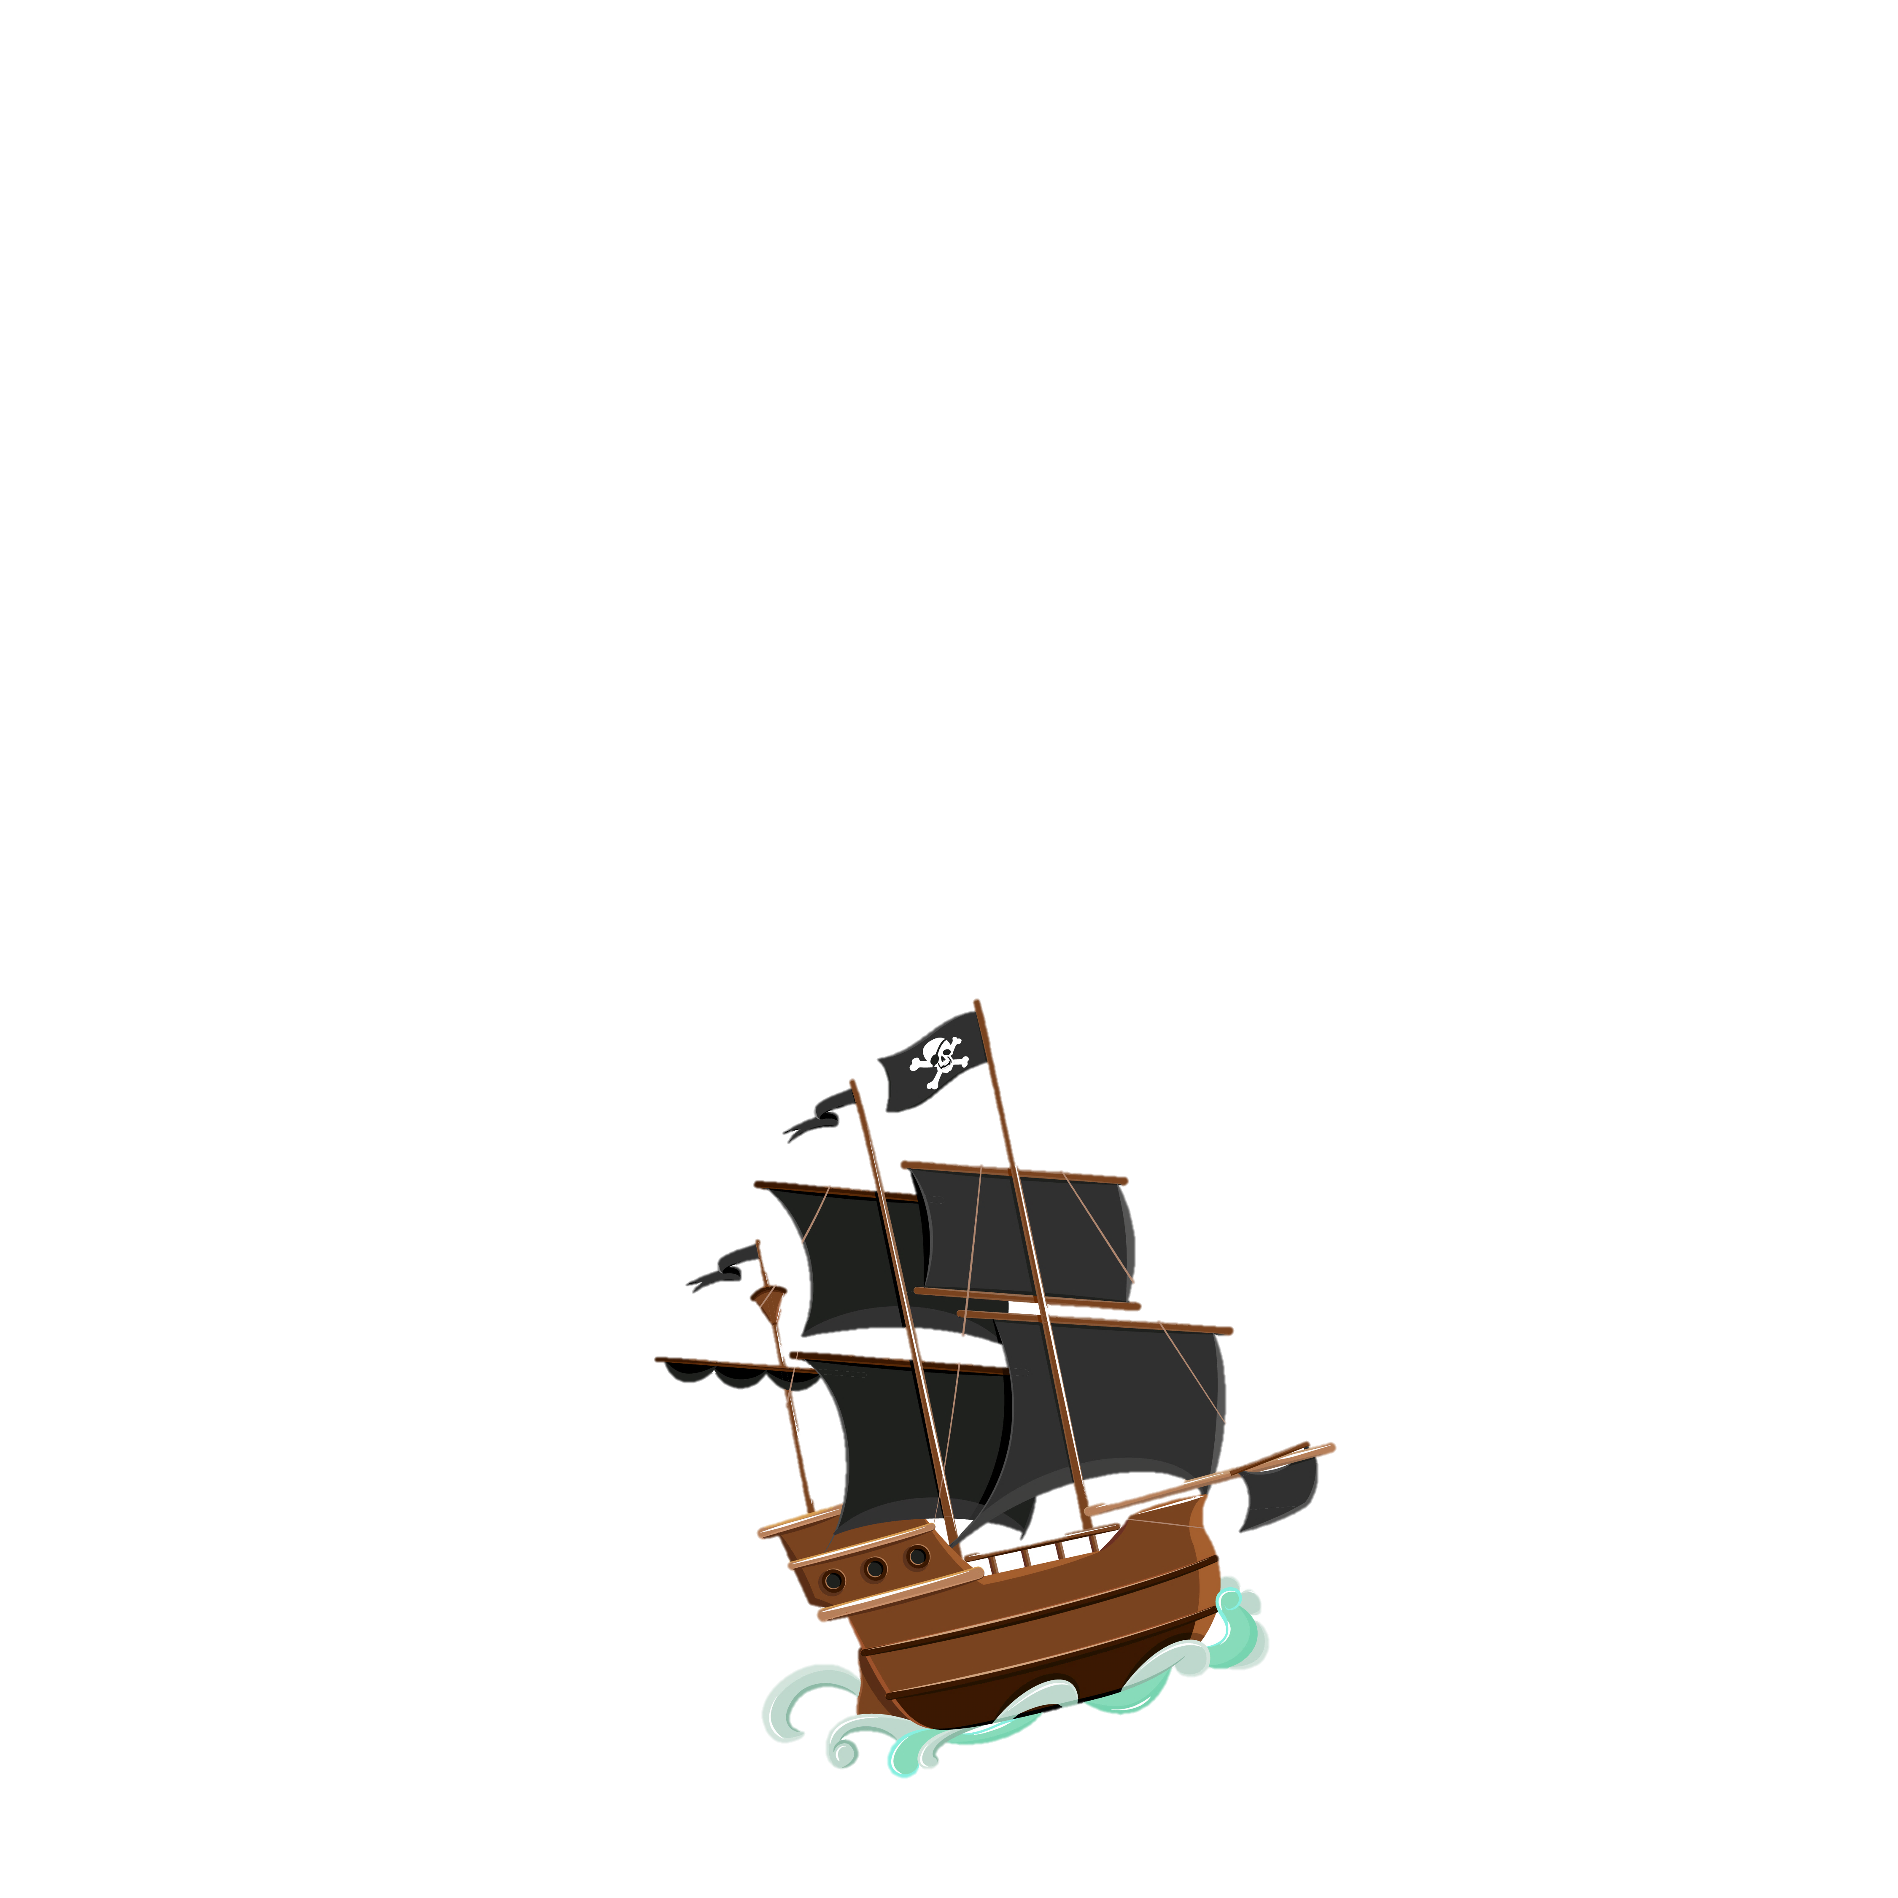
LUYỆN
ĐỌC
LUYỆN
ĐỌC
LUYỆN
ĐỌC

Slide 7
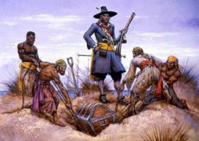
Khuất phục tên cướp biển
Tên chúa tàu ấy cao lớn, vạm vỡ, da lưng sạm như gạch nung. Trên má hắn có một vết sẹo chém dọc xuống, trắng bệch. Hắn uống lắm rượu đến nỗi nhiều đêm như lên cơn loạn óc, ngồi hát những bài ca man rợ.
Một lần, bác sĩ Ly - một người nổi tiếng nhân từ - đến thăm bệnh cho ông chủ quán trọ. Tên chúa tàu lúc ấy đang ê a bài hát cũ. Hát xong, hắn quen lệ đập tay xuống bàn quát mọi người im. Ai nấy nín thít. Riêng bác sĩ vẫn ôn tồn giảng cho ông chủ quán trọ cách trị bệnh. Chúa tàu trừng mắt nhìn bác sĩ, quát:
- Có câm mồm không?
Bác sĩ điềm tĩnh hỏi:
- Anh bảo tôi phải không?
Khi tên chúa tàu cục cằn bảo "phải", bác sĩ nói:
- Anh cứ uống rượu mãi như thế thì đến phải tống anh đi nơi khác.
Cơn tức giận của tên cướp thật dữ dội. Hắn đứng phắt dậy, rút soạt dao ra, lăm lăm chực đâm. Bác sĩ Ly vẫn dõng dạc và quả quyết:
- Nếu anh không cất dao, tôi quyết làm cho anh bị treo cổ trong phiên tòa sắp tới.
Trông bác sĩ lúc này với gã kia thật khác nhau một trời một vực. Một đằng thì đức độ, hiền từ mà nghiêm nghị. Một đằng thì nanh ác, hung hăng như con thú dữ nhốt chuồng. Hai người gườm gườm nhìn nhau. Rốt cục, tên cướp biển cúi gằm mặt, tra dao vào, ngồi xuống, làu bàu trong cổ họng.
Một lát sau, bác sĩ lên ngựa. Từ đêm ấy, tên chúa tàu im như thóc.
Theo XTI-VEN-XƠN

Slide 8

Nín thít: im bặt
Gườm gườm: nhìn không chớp mắt vào người nào đó với vẻ giận dữ, đe dọa.
Làu bàu: nói nhỏ trong miệng tỏ vẻ bực dọc, khó chịu
Hung hãn: sẵn sàng gây tai họa cho người khác bằng hành động tàn ác, thô bạo.

Slide 9
trắng bệch
nín thít
cục cằn
đứng phắt dậy
rút soạt
chực đâm
gườm gườm
Từ
Câu
Trên má hắn / có một vết sẹo chém dọc xuống, trắng bệch.
Hắn uống lắm rượu đến nỗi / nhiều đêm như lên cơn loạn óc,/ ngồi hát những bài ca man rợ.
Trông bác sĩ lúc này với gã kia/ thật khác nhau một trời một vực.

Slide 10

CHIA ĐOẠN
CHIA ĐOẠN
CHIA ĐOẠN

Slide 11
Khuất phục tên cướp biển
Tên chúa tàu ấy cao lớn, vạm vỡ, da lưng sạm như gạch nung. Trên má hắn có một vết sẹo chém dọc xuống, trắng bệch. Hắn uống lắm rượu đến nỗi nhiều đêm như lên cơn loạn óc, ngồi hát những bài ca man rợ.
Một lần, bác sĩ Ly - một người nổi tiếng nhân từ - đến thăm bệnh cho ông chủ quán trọ. Tên chúa tàu lúc ấy đang ê a bài hát cũ. Hát xong, hắn quen lệ đập tay xuống bàn quát mọi người im. Ai nấy nín thít. Riêng bác sĩ vẫn ôn tồn giảng cho ông chủ quán trọ cách trị bệnh. Chúa tàu trừng mắt nhìn bác sĩ, quát:
- Có câm mồm không?
Bác sĩ điềm tĩnh hỏi:
- Anh bảo tôi phải không?
Khi tên chúa tàu cục cằn bảo "phải", bác sĩ nói:
- Anh cứ uống rượu mãi như thế thì đến phải tống anh đi nơi khác.
Cơn tức giận của tên cướp thật dữ dội. Hắn đứng phắt dậy, rút soạt dao ra, lăm lăm chực đâm. Bác sĩ Ly vẫn dõng dạc và quả quyết:
- Nếu anh không cất dao, tôi quyết làm cho anh bị treo cổ trong phiên tòa sắp tới.
Trông bác sĩ lúc này với gã kia thật khác nhau một trời một vực. Một đằng thì đức độ, hiền từ mà nghiêm nghị. Một đằng thì nanh ác, hung hăng như con thú dữ nhốt chuồng. Hai người gườm gườm nhìn nhau. Rốt cục, tên cướp biển cúi gằm mặt, tra dao vào, ngồi xuống, làu bàu trong cổ họng.
Một lát sau, bác sĩ lên ngựa. Từ đêm ấy, tên chúa tàu im như thóc.
Theo XTI-VEN-XƠN

Slide 12
Khuất phục tên cướp biển
Tên chúa tàu ấy cao lớn, vạm vỡ, da lưng sạm như gạch nung. Trên má hắn có một vết sẹo chém dọc xuống, trắng bệch. Hắn uống lắm rượu đến nỗi nhiều đêm như lên cơn loạn óc, ngồi hát những bài ca man rợ.
Một lần, bác sĩ Ly - một người nổi tiếng nhân từ - đến thăm bệnh cho ông chủ quán trọ. Tên chúa tàu lúc ấy đang ê a bài hát cũ. Hát xong, hắn quen lệ đập tay xuống bàn quát mọi người im. Ai nấy nín thít. Riêng bác sĩ vẫn ôn tồn giảng cho ông chủ quán trọ cách trị bệnh. Chúa tàu trừng mắt nhìn bác sĩ, quát:
- Có câm mồm không?
Bác sĩ điềm tĩnh hỏi:
- Anh bảo tôi phải không?
Khi tên chúa tàu cục cằn bảo "phải", bác sĩ nói:
- Anh cứ uống rượu mãi như thế thì đến phải tống anh đi nơi khác.
Cơn tức giận của tên cướp thật dữ dội. Hắn đứng phắt dậy, rút soạt dao ra, lăm lăm chực đâm. Bác sĩ Ly vẫn dõng dạc và quả quyết:
- Nếu anh không cất dao, tôi quyết làm cho anh bị treo cổ trong phiên tòa sắp tới.
Trông bác sĩ lúc này với gã kia thật khác nhau một trời một vực. Một đằng thì đức độ, hiền từ mà nghiêm nghị. Một đằng thì nanh ác, hung hăng như con thú dữ nhốt chuồng. Hai người gườm gườm nhìn nhau. Rốt cục, tên cướp biển cúi gằm mặt, tra dao vào, ngồi xuống, làu bàu trong cổ họng.
Một lát sau, bác sĩ lên ngựa. Từ đêm ấy, tên chúa tàu im như thóc.
Theo XTI-VEN-XƠN

Slide 13


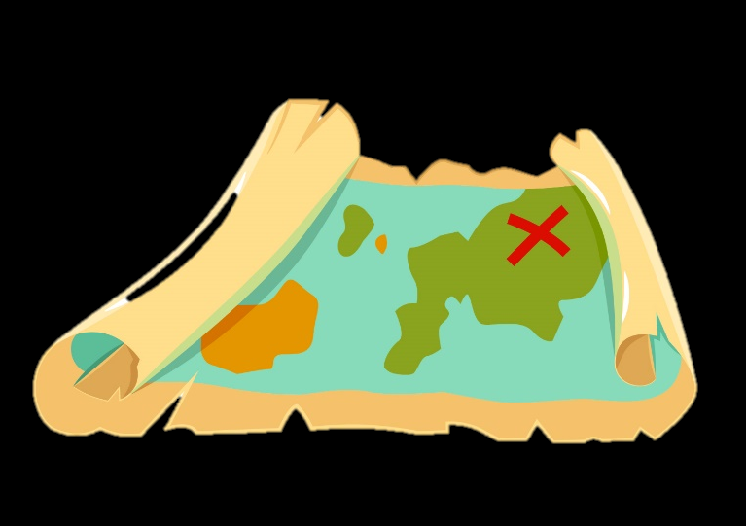
TÌM HIỂU
BÀI
TÌM HIỂU
BÀI
TÌM HIỂU
BÀI

Slide 14
Đoạn 1
Tên chúa tàu ấy cao lớn, vạm vỡ, da lưng sạm như gạch nung. Trên má hắn có một vết sẹo chém dọc xuống, trắng bệch. Hắn uống lắm rượu đến nỗi nhiều đêm như lên cơn loạn óc, ngồi hát những bài ca man rợ.
Những từ ngữ nào cho thấy tên cướp biển rất hung dữ?

Slide 15
Một lần, bác sĩ Ly - một người nổi tiếng nhân từ - đến thăm bệnh cho ông chủ quán trọ. Tên chúa tàu lúc ấy đang ê a bài hát cũ. Hát xong, hắn quen lệ đập tay xuống bàn quát mọi người im. Ai nấy nín thít. Riêng bác sĩ vẫn ôn tồn giảng cho ông chủ quán trọ cách trị bệnh. Chúa tàu trừng mắt nhìn bác sĩ, quát:
- Có câm mồm không?
Bác sĩ điềm tĩnh hỏi:
- Anh bảo tôi phải không?
Khi tên chúa tàu cục cằn bảo "phải", bác sĩ nói:
- Anh cứ uống rượu mãi như thế thì đến phải tống anh đi nơi khác.
Cơn tức giận của tên cướp thật dữ dội. Hắn đứng phắt dậy, rút soạt dao ra, lăm lăm chực đâm. Bác sĩ Ly vẫn dõng dạc và quả quyết:
- Nếu anh không cất dao, tôi quyết làm cho anh bị treo cổ trong phiên tòa sắp tới.

Slide 16

2.Tính hung hãn của tên chúa tàu (tên cướp biển) được thể hiện qua những chi tiết nào?
- Tên chúa tàu đập tay xuống bàn quát mọi người im.
Thô bạo quát bác sĩ Ly “Có câm mồm không?”
Đáp cục cằn: “Phải”
- Rút soạt dao ra, lăm lăm chực đâm.

Slide 17
Một lần, bác sĩ Ly - một người nổi tiếng nhân từ - đến thăm bệnh cho ông chủ quán trọ. Tên chúa tàu lúc ấy đang ê a bài hát cũ. Hát xong, hắn quen lệ đập tay xuống bàn quát mọi người im. Ai nấy nín thít. Riêng bác sĩ vẫn ôn tồn giảng cho ông chủ quán trọ cách trị bệnh. Chúa tàu trừng mắt nhìn bác sĩ, quát:
- Có câm mồm không?
Bác sĩ điềm tĩnh hỏi:
- Anh bảo tôi phải không?
Khi tên chúa tàu cục cằn bảo "phải", bác sĩ nói:
- Anh cứ uống rượu mãi như thế thì đến phải tống anh đi nơi khác.
Cơn tức giận của tên cướp thật dữ dội. Hắn đứng phắt dậy, rút soạt dao ra, lăm lăm chực đâm. Bác sĩ Ly vẫn dõng dạc và quả quyết:
- Nếu anh không cất dao, tôi quyết làm cho anh bị treo cổ trong phiên tòa sắp tới.
Dõng dạc quả quyết sẽ làm cho hắn bị treo cổ trong phiên tòa
Ông ôn tồn giảng giải cho chủ quán
Điềm tĩnh hỏi lại tên cướp
Cảnh cáo sẽ tống cổ tên cướp đi nơi khác

Slide 18
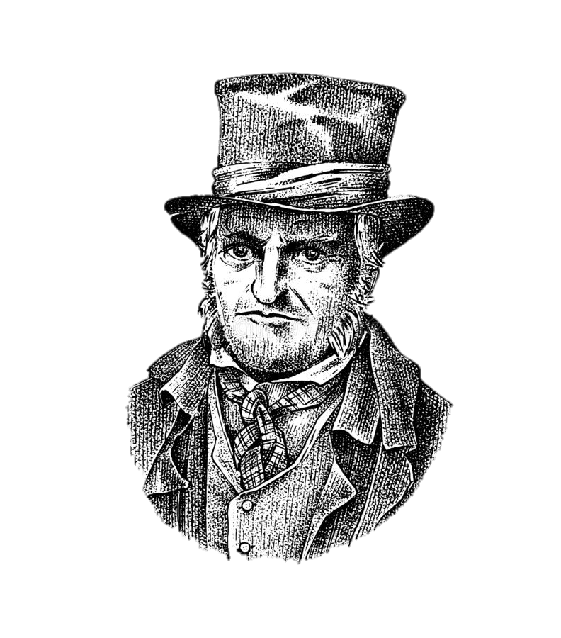
Ông nhưng cũng rất cứng rắn, dũng cảm, dám đối đầu với cái xấu, cái ác, bất chấp nguy hiểm; là người rất nhân hậu, điềm đạm
3. Lời nói và cử chỉ của bác sĩ Ly cho thấy ông là người như thế nào?

Slide 19
Đập tay quát mọi người im
Quát bác sĩ Ly: “Có câm mồm không?”
Đáp cục cằn: “Phải”
Rút soạt dao, lăm lăm chực đâm
Ông ôn tồn giảng giải cho chủ quán
Điềm tĩnh hỏi lại tên cướp
Cảnh cáo sẽ tống cổ tên cướp đi nơi khác
Dõng dạc quả quyết sẽ làm cho hắn bị treo cổ trong phiên tòa

Slide 20
Trông bác sĩ lúc này với gã kia thật khác nhau một trời một vực. Một đằng thì đức độ, hiền từ mà nghiêm nghị. Một đằng thì nanh ác, hung hăng như con thú dữ nhốt chuồng. Hai người gườm gườm nhìn nhau. Rốt cục, tên cướp biển cúi gằm mặt, tra dao vào, ngồi xuống, làu bàu trong cổ họng.
Một lát sau, bác sĩ lên ngựa. Từ đêm ấy, tên chúa tàu im như thóc.
4. Cặp câu nào trong bài khắc họa hai hình ảnh đối nghịch nhau của bác sĩ Ly và tên cướp biển?

Slide 21

Vì sao bác sĩ Ly khuất phục
được tên cướp biển hung hãn?
Vì bác sĩ khỏe hơn tên cướp biển.
Vì bác sĩ dọa đưa tên cướp biển ra tòa.
Vì bác sĩ bình tĩnh và cương quyết bảo vệ lẽ phải.

Slide 22
NỘI DUNG CHÍNH
Ca ngợi hành động dũng cảm của bác sĩ Ly trong cuộc đối đầu với tên cướp biển hung hãn. Ca ngợi sức mạnh chính nghĩa chiến thắng sự hung ác bạo ngược.

Slide 23

ĐỌC DIỄN CẢM
ĐỌC DIỄN CẢM
ĐỌC DIỄN CẢM

Slide 24
Khuất phục tên cướp biển
Chúa tàu trừng mắt nhìn bác sĩ, quát:
- Có câm mồm không?
Bác sĩ điềm tĩnh hỏi:
- Anh bảo tôi phải không?
Khi tên chúa tàu cục cằn bảo "phải", bác sĩ nói:
- Anh cứ uống rượu mãi như thế thì đến phải tống anh đi nơi khác.
Cơn tức giận của tên cướp thật dữ dội. Hắn đứng phắt dậy, rút soạt dao ra, lăm lăm chực đâm. Bác sĩ Ly vẫn dõng dạc và quả quyết:
- Nếu anh không cất dao, tôi quyết làm cho anh bị treo cổ trong phiên tòa sắp tới.

Slide 25
CHÀO
TẠM BIỆT
CHÀO
TẠM BIỆT

